Slide 1
Жътва
Изготвила:
Светлозара Йорданова Йорданова

Slide 2
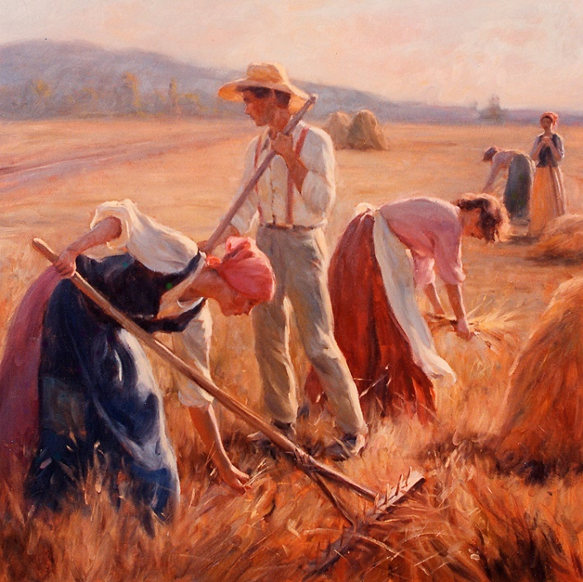
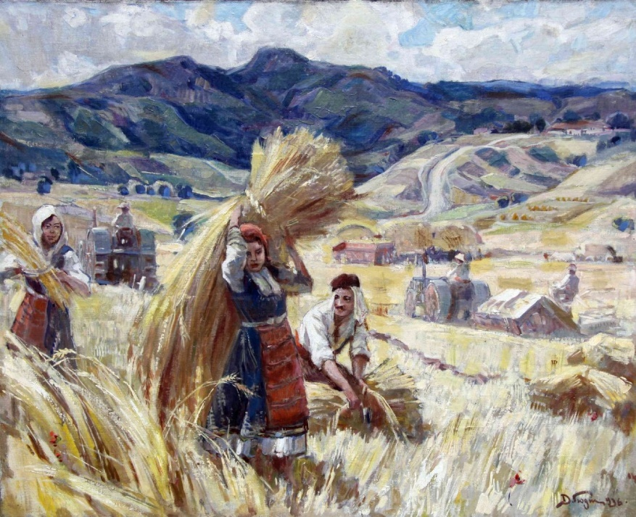
История
В началото цялата дейност по прибиране на реколтата се извършва ръчно. Житните стебла се отрязват посредством сърп или коса и се връзват на снопове. Следва операцията вършитба, при която се отделя зърното от класа.

Slide 3
История
През 19 век се появяват механизираните жътварки, които в началото са задвижвани от животинска тяга. Много по-късно се появяват и такива, задвижвани от двигатели с вътрешно горене. Те постепенно биват усъвършенствани и връзването на снопи става механизирано с т. нар. сноповръзвачка. Изобретени са също и вършачките, които заместват трудоемкото вършеене чрез тъпчене. Те се транспортират чрез жива тяга, но за работа разполагат със специална трансмисия, задвижвана от коне, от парен двигател, а по-късно се транспортират от трактор, който ги задвижва чрез дълъг ремък. До този момент под „жътва“ се разбира само прибирането на житни култури.

Slide 4
История
Последната операция след жътвата е вършитбата. Посредством многократно отвяване на натрошените с диканя части от стеблата, класа и отделеното зърно, се почиства зърнената маса от примеси. Отначало това се е извършвало като материала се изсипва от високо във ветровито време. По-късно е измислена машина веялка с помощта на която зърното се е отделяло без да се налага да се чака вятър. През 1872 год. в Дебелец била изработена първата българска веялка от майстор х.Никола Самоук. През следващите години броят на веялките се увеличил значително. От началото на 20 век се използва и една друга сравнително проста машина - цилиндра, която се задвижва ръчно или с двигател. При т. нар. операция цилиндрене чрез вентилатор се отделят леките примеси, а зърнената маса се очиства от зърната на плевели и се сортира по големина.

Slide 5
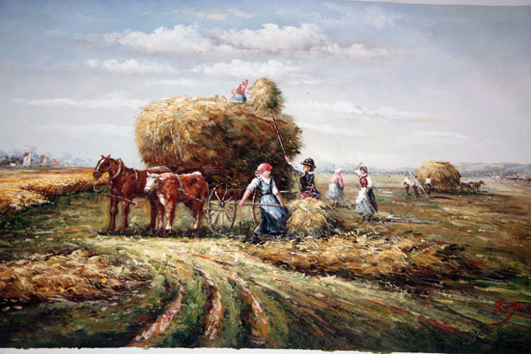

Slide 6
Днес
Днес цялата дейност се извършва от машини, наречени комбайни. Те извършват едновременно жънене и вършеене и почистване на зърното. С тях се прибират всички зърнени култури, затова под „жътва“ днес се разбира също така и прибирането на царевицата, слънчогледа и др.

Slide 7
Технология за отглеждане на пшеницата
Място в сеитбообращението:
Пшеницата е култура със слаба самопоносимост, поради което изборът на предшественик е важен елемент от технологията на отглеждане. Най-подходящи предшественици са зърнено-бобовите култури (грах, фасул, леща и др.), следвани от окопните (царевица, слънчоглед и др.); най-неподходящи са другите зимни зърнено-житни (ечемик, тритикале, ръж) и многогодишните треви. Отглеждането на пшеницата след себе си е възможно при строго спазване на изискванията за специфична обработка на почвата и растителна защита.

Slide 8
Обработка на почвата
Когато се засява след зърнено-бобови и технически предшественици се прилагат плитки предсеитбени обработки на почвата, най-често дискуване с дискови брани. Когато културата се отглежда след себе си се препоръчва предсеитбена оран на 18–20 см, веднага след това дискуване. Общият брой на дискуванията преди сеитба е 3–4. Тъй като пшеницата се засява на слята повърхност, не се прилагат обработки през вегетацията.

Slide 9
Торене
Пшеницата се тори най-вече с минерални торове, а също така и с течни органо-минерални торове или биостимулатори. От макроторовете най-често се прилага азот с норми 8–16 kg/дка активно вещество и фосфор с норми до 10 kg/дка активно вещество. Фосфорът се внася преди първата обработка на почвата, а азотът най-често под формата на ранно пролетно подхранване (януари — март) или дробно (1/3 предсеитбено и 2/3 като подхранване). Калиево торене се прилага в редки случаи. Органо-минералните торове-биостимулатори се прилагат като третиране на семената, третиране на посева или комбинирано.

Slide 10
Сеитба
Пшеницата се засява на „слята повърхност“, т.е. на междуредие 9–15 см в зависимост от сеялките. Оптималният агротехнически срок е 1–20 октомври. Оптималната посевна норма е 500–550 кълняеми семена на кв.м, а оптималната дълбочина на сеитбата е 3–4 см.

Slide 11
Растителна защита
Растителната защита представлява контрол върху плевелите, болестите и неприятелите. Борбата с плевелите се извежда чрез правилна агротехника (сеитбооборот, обработка на почвата и сеитба) и чрез хербицид. Прилагането на хербициди най-често е към края на фаза братене (втората половина на март). Борбата с болестите става чрез избор на устойчиви на болести сортове, агротехнически средства (сеитбооборот, оптимална агротехника), третиране на семената и третиране на посева с фунгициди. Семената задължително се третират срещу главни, а при спазването на всички други условия посевите се третират в редки случаи.

Slide 12
Прибиране
Прибирането на пшеницата се нарича жътва. Извършва се със зърнокомбайни през периода от 15–20 юни (за най-топлите райони на страната) до 20 юли (за най-хладните). След жътвата зърното се извозва на зърноплощадки, където се почиства първично и се складира. Зърното от пшеница е сравнително лесно съхраняващо се.

Slide 13
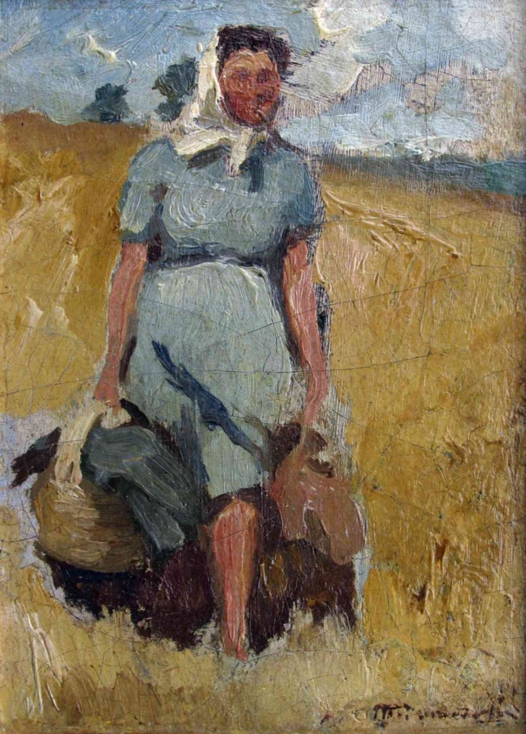
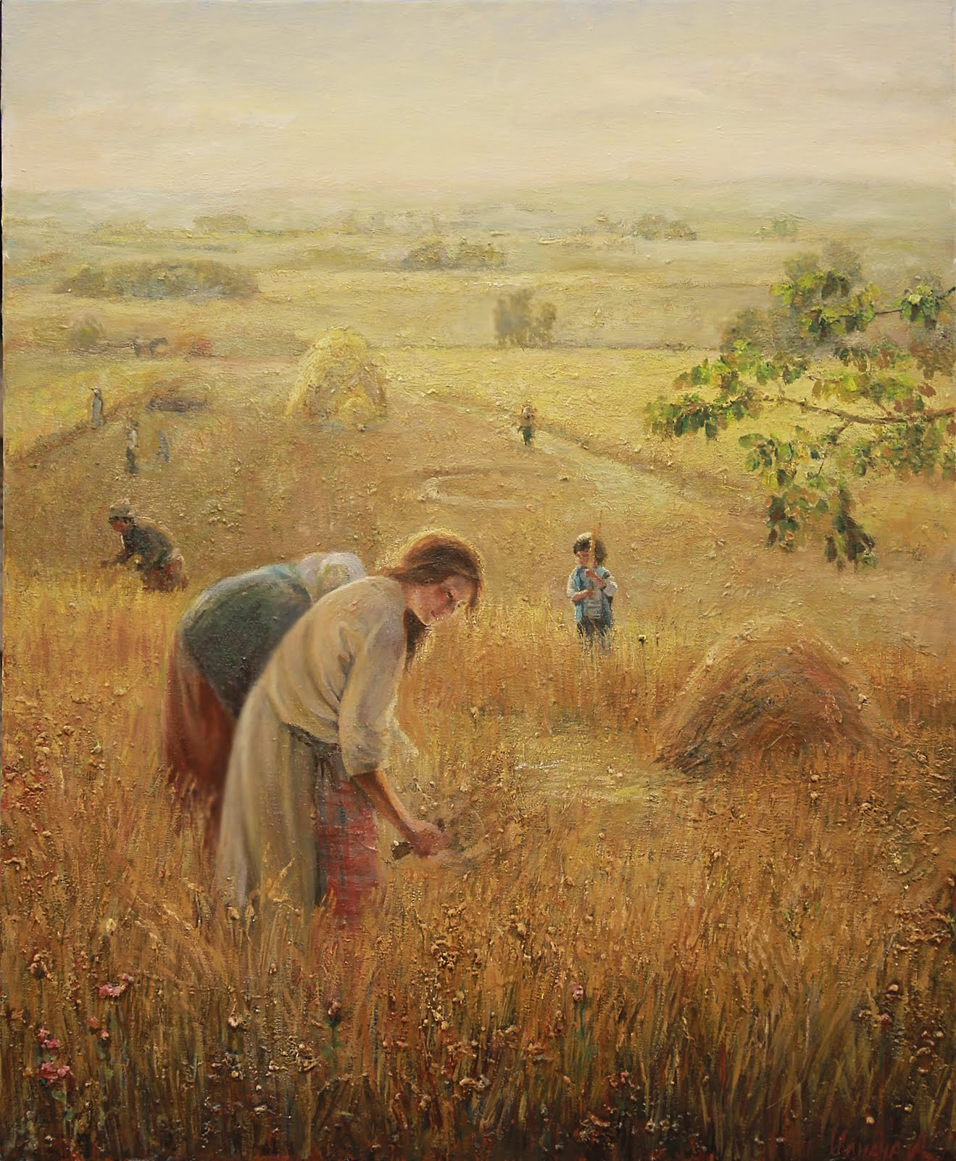
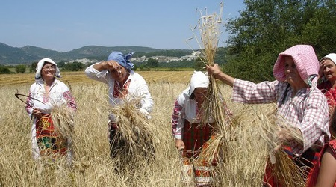

Slide 14
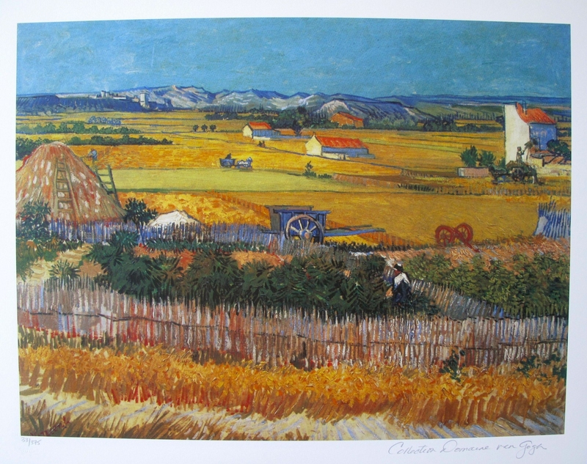
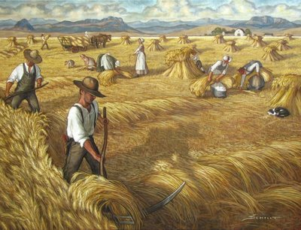
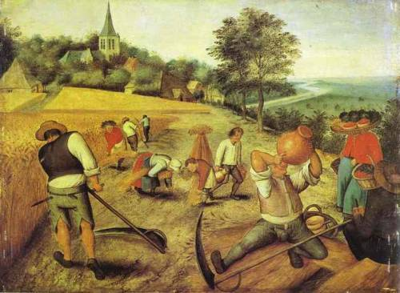

Slide 15
Благодаря ви за вниманието!

